Slide 1

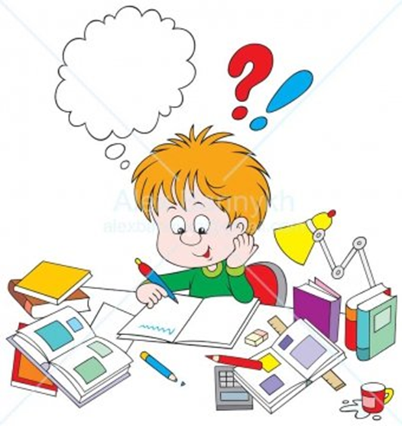
Тема: Буква Ъ

Slide 2

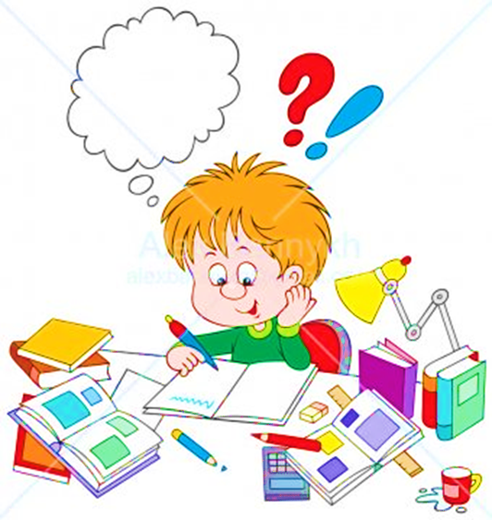

Slide 3
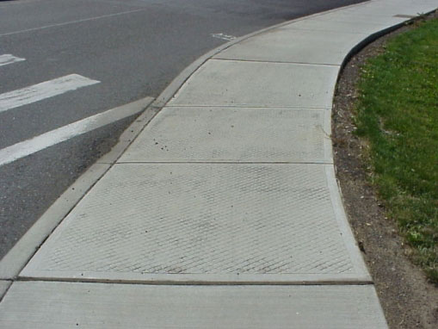
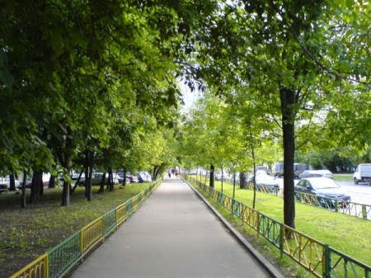
-Как называется участок дороги для передвижения пешеходов?
Тротуар

Slide 4
-В какую сторону следует посмотреть в первую очередь при переходе через дорогу?
Налево

Slide 5
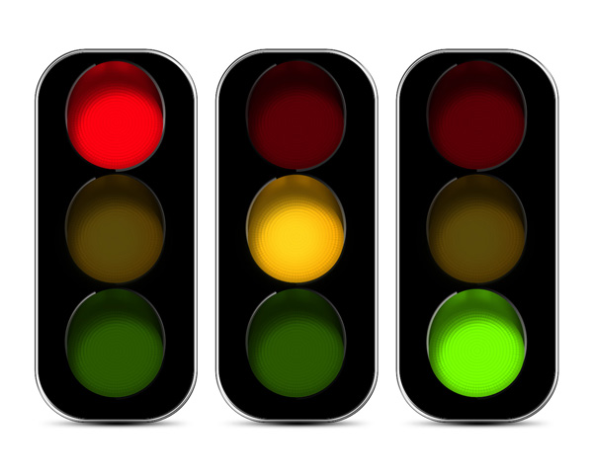
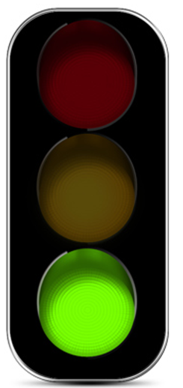
- На какой сигнал светофора следует переходить дорогу?
Зелёный

Slide 6
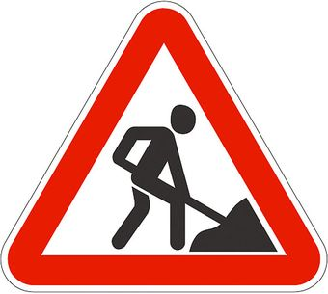
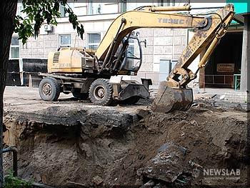
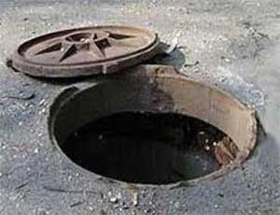
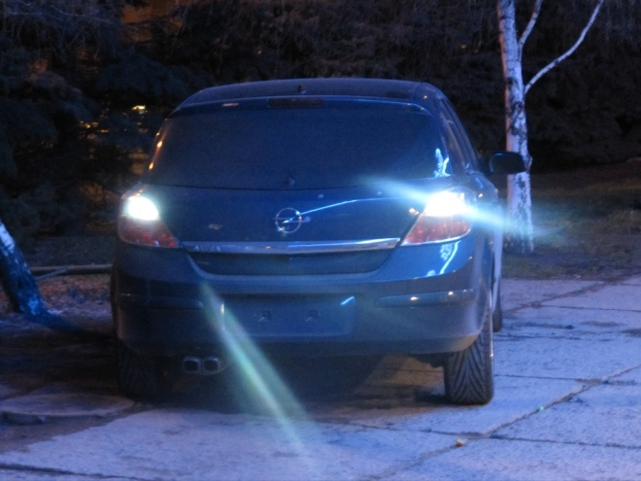
-Какие опасности могут подстерегать во дворе вашего дома?
Открытый люк
Незагороженные участки, где ведутся ремонтные работы.
Машина, идущая задним ходом.

Slide 7
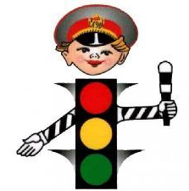
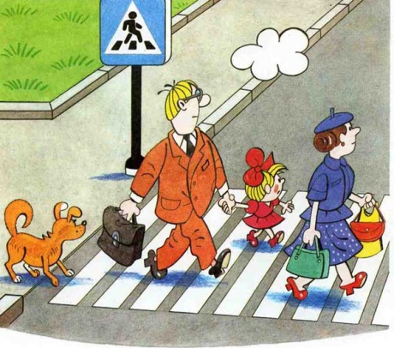
-Сформулируйте правила перехода через дорогу.
Нужно слушаться без спора
Указаний светофора.
Нужно правила движенья
Выполнять без возраженья!

Slide 8
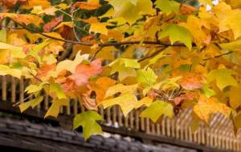



сел
с
ъ
ел
листья

Slide 9
-Прочитайте слова:
братья
сыновья
семья
-Какую роль играет мягкий знак?

Slide 10










съел
подъём
въезд

Slide 11
сел ехал
съели съехал
обедал
объедал
ели
съели

Slide 12
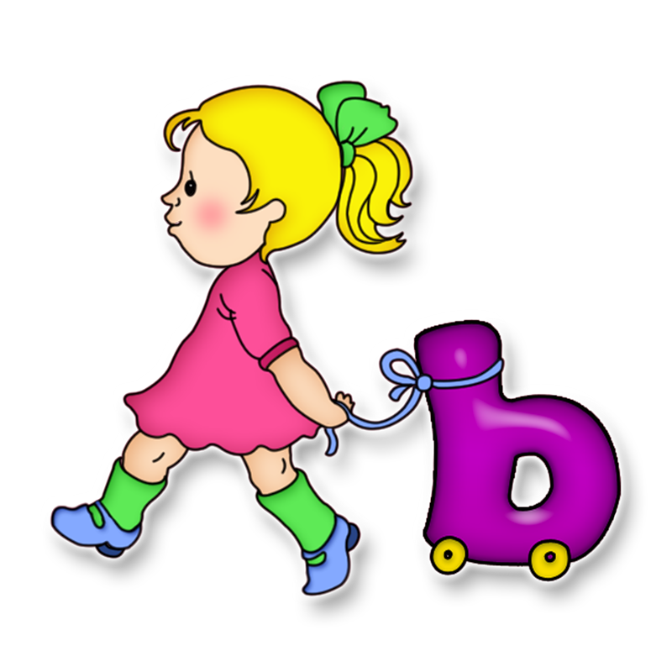
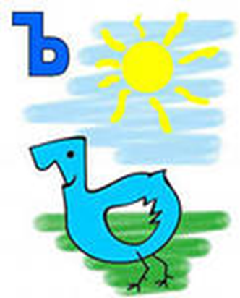
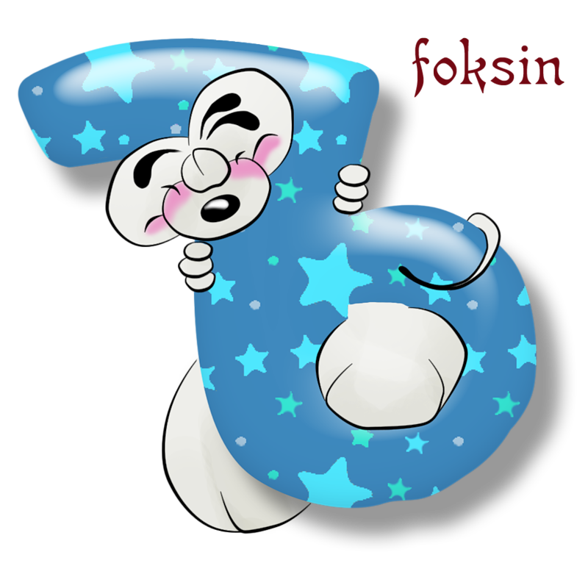
На что похожа буква Ъ ?

Slide 13
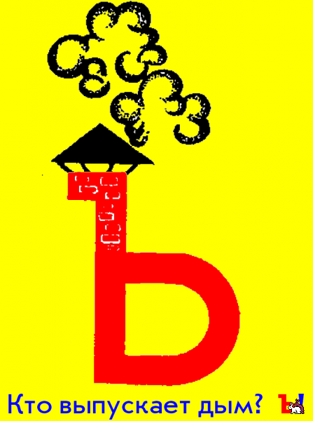
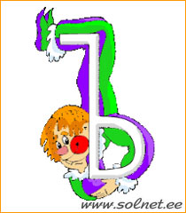

Slide 14

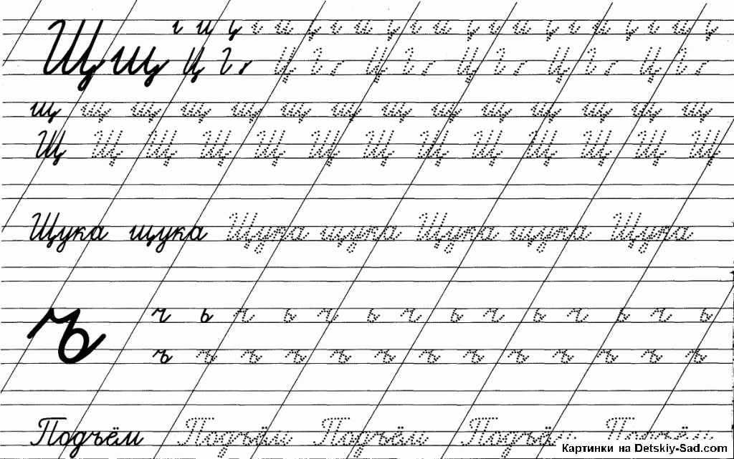
-Сравните печатную и строчную букву ъ.

Slide 15
объявление
объезд
съёмка
въезд
изъян
подъезд
объём
объяснение
инъекция
объедки
съест
объест
отъест
отъезд
съезд
съехал

Slide 16
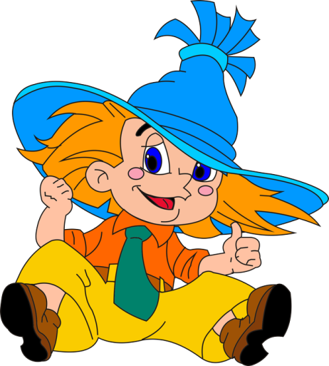
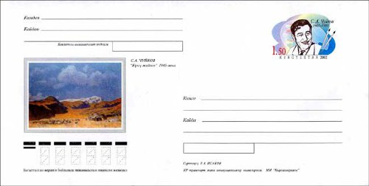
От Незнайки.
Ученикам 1»А» класса.
Сел кашу. Пю воду. Веду сёмку. Забил коля.
Обявил каникулы.
-Каких помощников потерял Незнайка?
Ъ Ь

Slide 17
Съел кашу.
Пью воду.
Веду съёмку.
Забил колья.
Объявил каникулы.

Slide 18

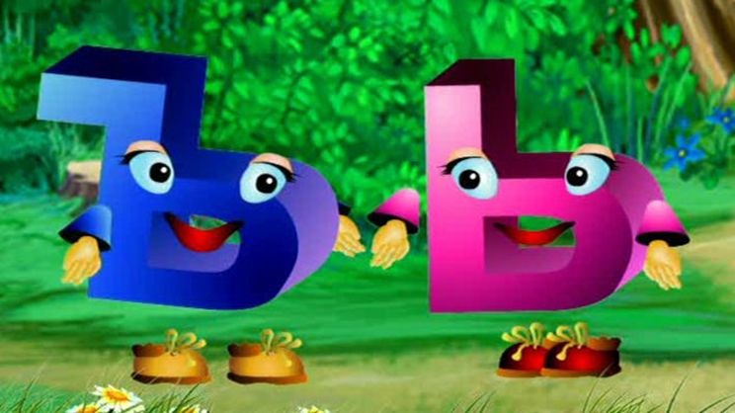
- В чём различие между разделительными твёрдым и мягким знаками ?
- Что общего в их написании?

Slide 19
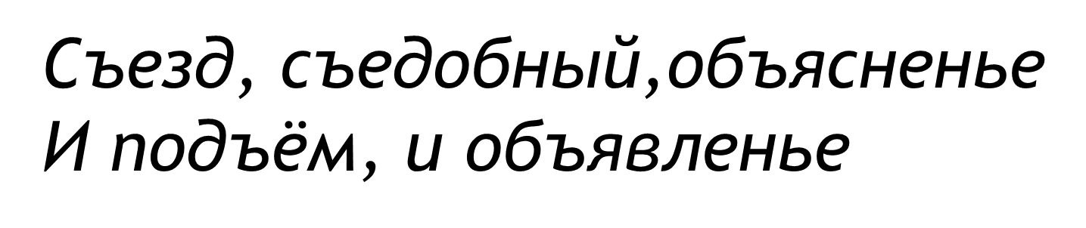
Твёрдый знак нам нужен очень,
Без него сказать не можем:
Съезд, съедобный, объясненье
И подъём, и объявленье.

Slide 20
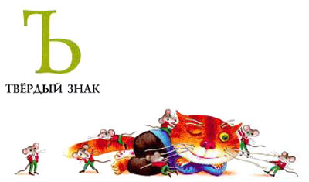
- Сколько мышек было?
- Семь.
- Съесть их, что ли?..
- Нет, не съем.
Ведь они мои друзья — обижать друзей нельзя.

Slide 21
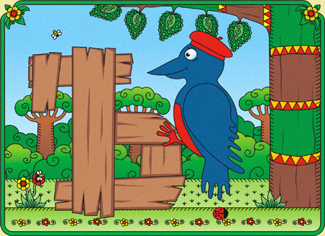
Он передал белочке последние шишки и сказал: «Пожалуй, я пойду домой. До свидания!» «Пока!»— сказали белочка, ворона и дятел, и волчонок грустный побрёл по тропинке. «Если я не найду свою букву на дорожке к своему дому, то завтра я начну её искать с самого-самого утра!» — решил волчонок и зашагал по тропинке бодрее.
С дерева слетел дятел. Он держал несколько досок и сказал: «Любимая буква должна быть твёрдой, потому что хороший дом строят из твердого дерева!» Он быстро сложил из досок твёрдый знак и добавил: «Вот "твёрдый знак". Похож он на твою любимую букву?» Волчонок внимательно посмотрел на твёрдый знак и вздохнул: «Нет, не похож».

